Slide 1
Komisja ds. Innowacyjności i Współpracy Nauki z Biznesem
Regionalna Izba Gospodarcza w Katowicach
II Forum Przedsiębiorców Powiatu Pszczyńskiego
Współpraca nauka – biznes jako nowoczesna ścieżka wzrostu innowacyjności przedsiębiorstw
Pszczyna, 24.11.2015

Slide 2
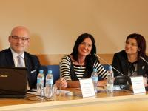
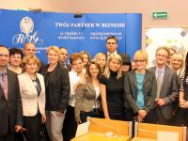
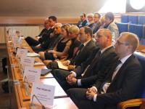
Komisja ds. Innowacyjności i Współpracy Nauki z Biznesem
Regionalna Izba Gospodarcza w Katowicach
Współpraca Nauka – Biznes w ramach prac Komisji:
Inicjowanie i koordynowanie procesu komercjalizacji wiedzy i technologii
Konsultacje kryteriów w nowej perspektywie programowania i aplikowania o środki unijne
Zacieśnianie współpracy z gospodarką, projekty kształcenia
Poszukiwanie partnerów biznesowych do realizacji wspólnych projektów badawczo-wdrożeniowych
Prowadzenie działań zmierzających do powoływania konsorcjów implementujących technologie/wiedzę do przemysłu
Obsługa procesu realizacji opinii o innowacyjności, ekspertyz na zlecenie przedsiębiorców, wspieranie klastrów

Slide 3
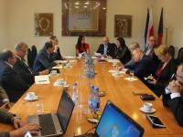
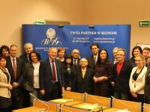
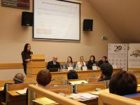
Komisja ds. Innowacyjności i Współpracy Nauki z Biznesem
Regionalna Izba Gospodarcza w Katowicach
Współpraca Nauka – Biznes w ramach prac Komisji:
Współpraca z administracją samorządową na rzecz rozwoju gospodarczego regionu
Rozwijanie powiązań kooperacyjnych pomiędzy uczelnią oraz innymi partnerami społecznymi i gospodarczymi m.in. poprzez uczestnictwo w klastrach, sieciach, konsorcjach międzynarodowych
Przygotowywanie ofert technologicznych, ofert współpracy jednostek organizacyjnych Uczelni i aktywne poszukiwanie partnerów zainteresowanych współpracą

Slide 4
Komisja ds. Innowacyjności i Współpracy Nauki z Biznesem
Regionalna Izba Gospodarcza w Katowicach
OCENA WYRÓŻNIAJĄCA
AKREDYTACJA:
Dofinansowanie w ramach dotacji projakościowej w latach 2015-2017
Wydział Zarządzania, Informatyki i Nauk Społecznych WSB
KATEGORIA A

Slide 5
Komisja ds. Innowacyjności i Współpracy Nauki z Biznesem
Regionalna Izba Gospodarcza w Katowicach
NAGRODY I WYRÓŻNIENIA 2015
LIDER MIĘDZYNARODOWYCH I OGÓLNOPOLSKICH RANKINGÓW UCZELNI WYŻSZYCH:
NAJLEPSZE STUDIA PODYPLOMOWE W POLSCE:

Slide 6
Komisja ds. Innowacyjności i Współpracy Nauki z Biznesem
Regionalna Izba Gospodarcza w Katowicach
WSPARCIE KSZTAŁCENIA PRAKTYCZNEGO
PARTNERZY:
KSZTAŁCENIE USTAWICZNE:

Slide 7
Komisja ds. Innowacyjności i Współpracy Nauki z Biznesem
Regionalna Izba Gospodarcza w Katowicach

Slide 8
Komisja ds. Innowacyjności i Współpracy Nauki z Biznesem
Regionalna Izba Gospodarcza w Katowicach
STYPENDIA
Uczelnia w roku akademickim 2014/2015 wypłaciła stypendia w ogólnej kwocie:
5 mln zł

Slide 9
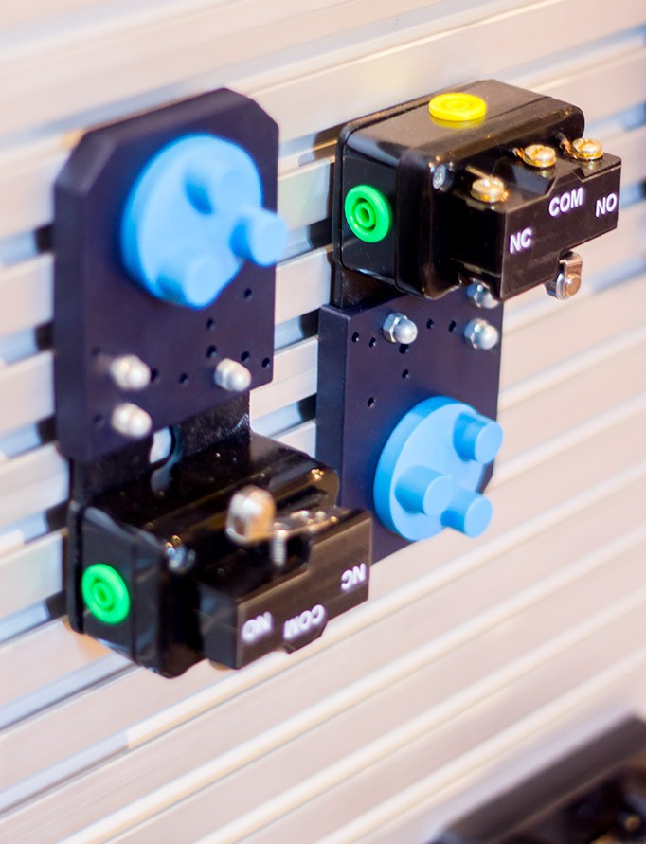
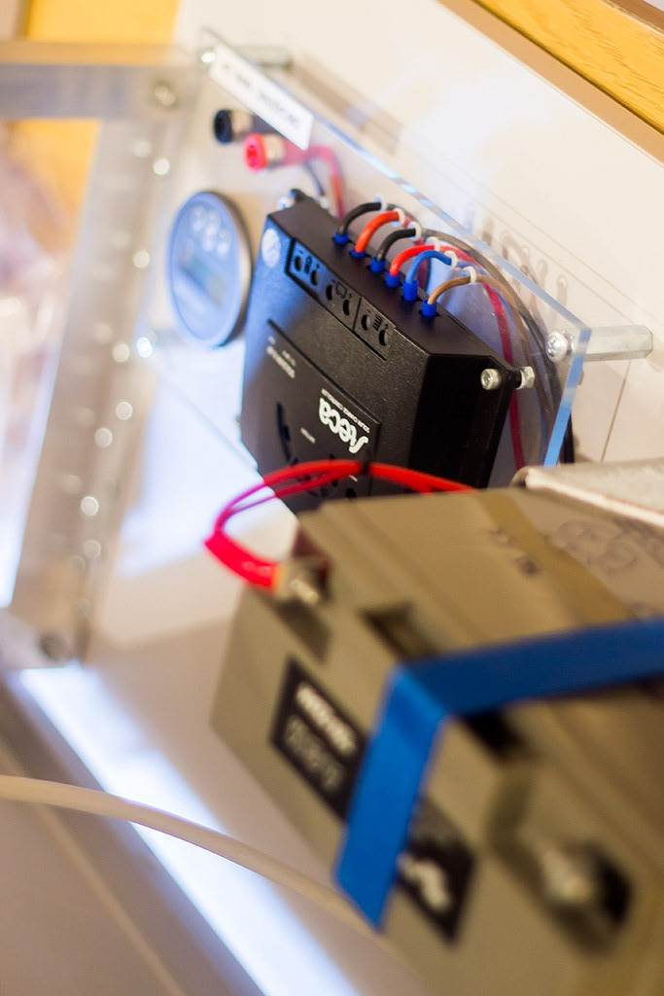
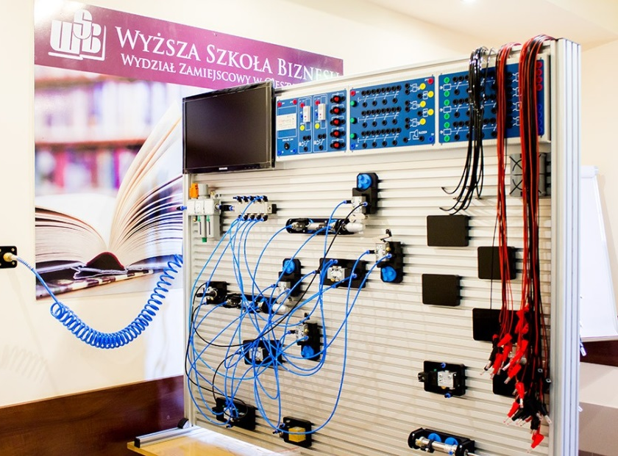
Komisja ds. Innowacyjności i Współpracy Nauki z Biznesem
Regionalna Izba Gospodarcza w Katowicach
NAKŁADY FINANSOWE NA ROZWÓJ
Nakłady inwestycyjne na rozwój infrastruktury naukowo- dydaktycznej
w tym roku akademickim 2014/2015
10 mln zł
3 mln zł

Slide 10
Komisja ds. Innowacyjności i Współpracy Nauki z Biznesem
Regionalna Izba Gospodarcza w Katowicach
Studia podyplomowe, kursy i szkolenia Seminaria doktorskie
Przykłady projektów:
Programy branżowe – poziom Executive
Kształcenie w zakresu zarządzania, sprzedaży
Kompetencje informatyczne – CISCO, data scientist, grafika i multimedia
Programy dla administracji i samorządów
Problemy ochrony danych osobowych
Zakres prawa pracy i ubezpieczeń, podatki
Obszar coachingu, kształcenie hr oraz trenerów
Kształcenie z zakresu finansów i rachunkowości

Slide 11
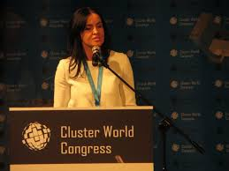
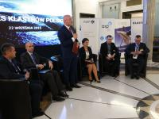
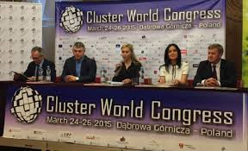
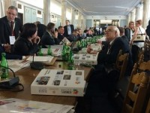
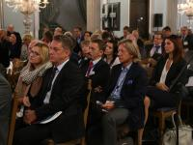
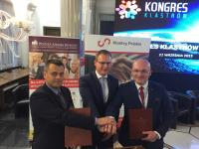
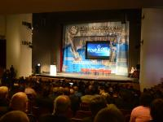
Komisja ds. Innowacyjności i Współpracy Nauki z Biznesem
Regionalna Izba Gospodarcza w Katowicach
ŚWIATOWY KONGRES KLASTRÓW W DĄBROWIE GÓRNICZEJ
W dniach 25-26 marca 2015 r. w Pałacu Kultury Zagłębia i Wyższej Szkoły Biznesu w Dąbrowie Górniczej odbył się Światowy Kongres Klastrów. W wydarzeniu uczestniczyło blisko pół tysiąca osób, w tym przedstawiciele ambasad, Kancelarii Prezydenta, władze wojewódzkie i samorządowe, oraz około stu zagranicznych ekspertów z zakresu klasteringu (m.in. z USA, Finlandi, Turcji, Dani, Hiszpania, Włoch, Niemiec, Francji, Algierii i in.).
KONGRES KLASTRÓW W SEJMIE RP
22 września 2015 r. w Sejmie RP odbył się III KONGRES KLASTRÓW POLSKICH organizowany przez Parlamentarny Zespół ds. Polityki Klastrowej oraz Związek Pracodawców Klastry Polskie oraz Wyższą Szkołę Biznesu w Dąbrowie Górniczej.

Slide 12
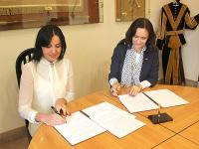
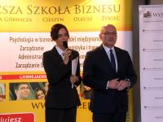
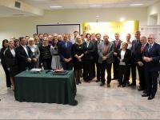
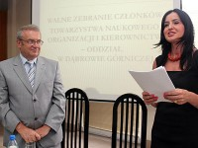
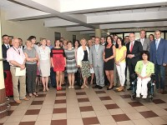
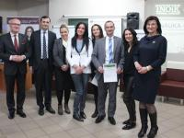
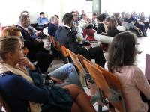
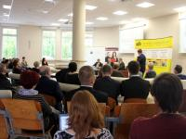
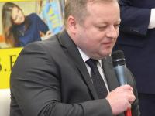
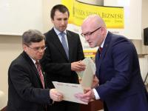
Komisja ds. Innowacyjności i Współpracy Nauki z Biznesem
Regionalna Izba Gospodarcza w Katowicach
POROZUMIENIE O WSPÓŁPRACY Z BUSINESS CENTRE CLUB
TOWARZYSTWO NAUKOWE ORGANIZACJI I KIEROWNICTWA

Slide 13
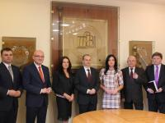
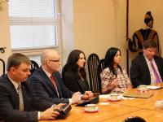
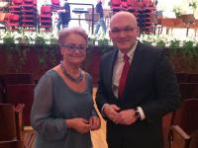
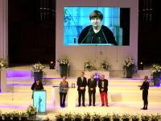
Komisja ds. Innowacyjności i Współpracy Nauki z Biznesem
Regionalna Izba Gospodarcza w Katowicach
POROZUMIENIE O WSPÓŁPRACY Z KONFEDERACJĄ LEWIATAN

Slide 14
Komisja ds. Innowacyjności i Współpracy Nauki z Biznesem
Regionalna Izba Gospodarcza w Katowicach
Centrum Transferu Technologii Wyższej Szkoły Biznesu w Dąbrowie Górniczej
OFERTA WSPÓŁPRACY:
 współpraca z innymi ośrodkami akademickimi oraz firmami, samorządami i organizacjami pozarządowymi - w celu wspólnej realizacji różnego typu projektów (m.in. RPO WSL 2014-2020)
 realizacja wybranych zadań w ramach projektów badawczo-rozwojowych i wdrożeniowych, prowadzących do udoskonalenia stosowanych rozwiązań lub wdrażania innowacji: technologicznych, organizacyjnych, marketingowych;
 rozwijanie powiązań kooperacyjnych pomiędzy uczelnią oraz innymi partnerami społecznymi i gospodarczymi m.in. poprzez uczestnictwo w klastrach, sieciach, konsorcjach.
Kontakt:
dr Joanna Kurowska-Pysz, Dyrektor Centrum Transferu Technologii
Wyższa Szkoła Biznesu w Dąbrowie Górniczej
@ jkurowska@wsb.edu.pl

Slide 15
Komisja ds. Innowacyjności i Współpracy Nauki z Biznesem
Regionalna Izba Gospodarcza w Katowicach
Działanie 3.2. RPO WSL 2014-2020
 Opracowywanie opinii o innowacyjności:
technologie informacyjno-komunikacyjne,
inżynieria produkcji,
inżynieria materiałowa,
transport i logistyka,
bezpieczeństwo,
zarządzanie
 Konsultacje wniosków o dofinansowanie m.in. pod kątem możliwości zastosowania wspomagających innowacji nietechnologicznych, wdrażania wyników prac B+R itp.
 Organizacja szkoleń
 Usługi doradcze
 Opracowywanie planów promocji projektu
Tworzenie oprogramowania na potrzeby wdrażania innowacji procesowych, produktowych lub nietechnologicznych

Slide 16
Komisja ds. Innowacyjności i Współpracy Nauki z Biznesem
Regionalna Izba Gospodarcza w Katowicach
DZIĘKUJĘ
ZA UWAGĘ!

